Slide 1
Návrh a implementace povinně volitelného předmětu
Přírodní vědy na ZŠ
Ing. Pavla Švábová
ZŠ Hradištko, PřF UK
Školitel: Eva Stratilová-Urválkova
3. ročník PGS

Slide 2
Integrovaná výuka
Propojení teoretických činností s praktickými
Realizace mezipředmětových vztahů (RVP 2021)
Propojení vzdělávacího obsahu na různé úrovni (Lepil, 2002)
Propojení tradičně rozdělených předmětů (Hejnová, 2011)
Vnější a vnitřní integrace (Hejnová, 2011)

Slide 3
Výhody a nevýhody integrované výuky
neopakování učiva v různých předmětech,
propojení znalosti ve více oborech
zajímavější výuka
nároky na vyučující,
náročné i pro žáky,
učivo (se) musí umět propojit
Proč tedy integrovaná výuka není všude?

Slide 4
Integrovaná výuka v přírodních vědách - souvisí s přírodovědnou gramotností
Přírodovědně gramotný člověk - je schopen a ochoten zapojit se do věcné debaty o přírodních vědách a technologiích, k čemuž musí mít následující dovednosti:
1) Vysvětlovat jevy vědecky – rozpoznávat, nabízet a hodnotit vysvětlení různorodých přírodních jevů a technologií.
2) Vyhodnocovat a navrhovat přírodovědný výzkum – popisovat a hodnotit přírodovědná zkoumání a navrhovat vědeckovýzkumné otázky.
3) Vědecky interpretovat data a důkazy – analyzovat a vyhodnocovat různé podoby dat, tvrzení a důkazů a vyvozovat odpovídající vědecké závěry. (Blažek, 2016)
V RVP není tento pojem zakotven – z čeho tedy mají vyučující vycházet?

Slide 5
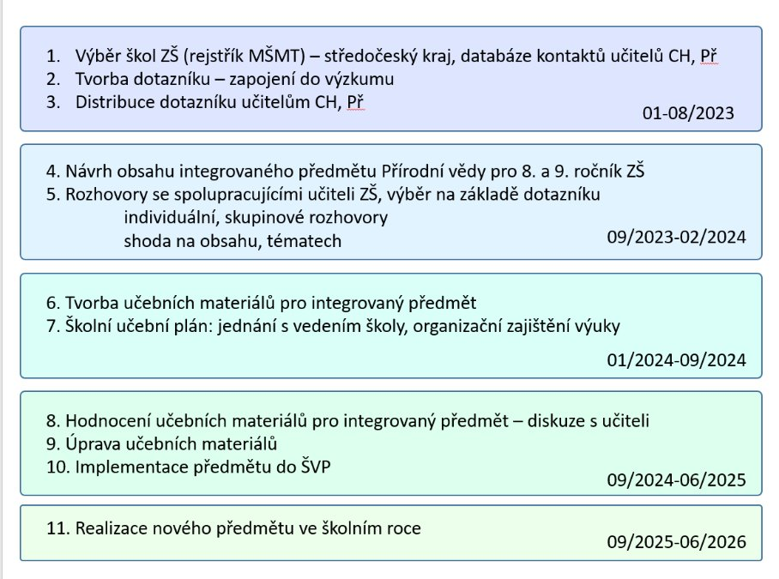
Časový plán práce
Ročník - výběr škol ve středočeském kraji, sestaven rejstřík
2. Ročník - sestavení dotazníku pro ředitele i pro vyučující, rozeslání školám, velmi malá odezva
3. Ročník - plán - předmět Zdravý životní styl - výuka

Slide 6
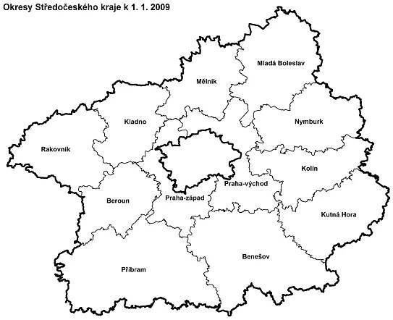
Sestavení rejstříku škol pro středočeský kraj
Středočeský kraj - 12 okresů, 584 škol
rejstřík škol.xlsx

Slide 7
Informace z rejstříku škol MŠMT
Data ke dni 31.8.2023, 584 škol
Vybrány byly všechny školy - státní devítileté,
- soukromé devítileté
- malotřídní
Výsledky: u Prahy, zejména okresy Praha-západ a Praha-východ mnohem více úplných devítiletých škol,
se vzrůstající vzdáleností - více malotřídních (buď 1. a 2. ročník či 1.-5. ročník) a pak jedna velká devítiletá

Slide 8
Dotazník ředitele
Pro zjištění situace ve škole - byli osloveni všichni ředitelé
Zpět pouze 40 škol, což je 6,8 %
https://docs.google.com/forms/d/1v35LOOQcN9F4YxZamAbE7op-1NLulbECsLzjJ6-ppLw/edit
Význam – zjistit informace o dané škole,
kontakty web na vedení škol

Slide 9
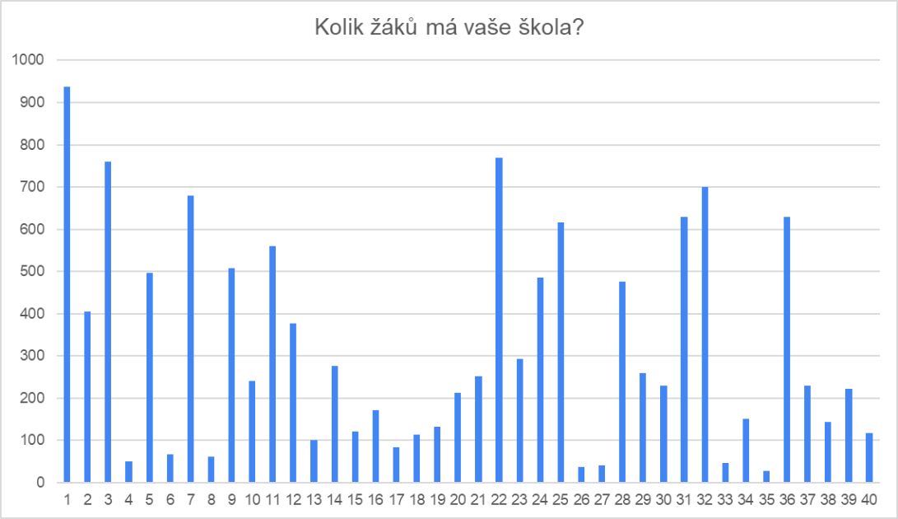
Výsledky - počet žáků na škole

Slide 10
Školy z dotazníku - Adresa školy
Pod Školou 447, 25228 Černošice
Základní škola Hradištko, okres Praha-západ
Základní škola Jílové u Prahy
Pražská 405, Řitka, 252 03
Velké Popovice
ARCHA ZŠ a MŠ při CČSH
Školská 112, Milovice
ZŠ Otevřeno, z. ú.
Zš Čerčany, Sokolská 180, 257 22 Čerčany
ZŠ Čechtice, Na Lázni 335
Komenského náměstí 91, 293 01 Mladá Boleslav
Revoluční 903, 250 64 Hovorčovice
Naše základní škola, z. ú., Liteň
Boleslavská 160, Luštěnice
Školní 153, Postupice
Hvožďany 2, 262 44 Hvožďany
Tyršovo náměstí 248, 257 86 Miličín
Chlum 16, 262 93 Nalžovice
Základní škola Obříství, okres Mělník
ZŠ Stříbrná Skalice
Pražská 2817
Malcova 171, Mšec 270 64
Základní škola a mateřská škola Sázava, nám.Voskovce a Wericha 290, 285 06 Sázava
Masarykova 412, Kolín
Základní škola žebrák, Hradní 67
ZŠ Aperto, Konopištská 386, Benešov
Komenského 543, Rožmitál p. Tř., 26242
Bakovská 7, 293 01 Mladá Boleslav
Sokolská 256,Trhový Štěpánov,25763
Základní škola Sídliště Vlašim,příspěvková organizace,Sídliště 968,258 01 Vlašim
ZŠ Unhošť, nám. T. G. Masaryka 58, Unhošť 273 51
Mečeříž 219, 29477
Jungmannova 147, 267 03, Hudlice
Křečkov 68, 29001
Bratří Čapků 279, Příbram VII, 261 01
Kostomlaty nad Labem
Za Školou 161, Liběchov, 277 21
ZŠ Zbraslavice 190,
Základní škola a Mateřská škola Kamýk nad Vltavou přísp. org., Kamýk nad Vltavou 141

Slide 11
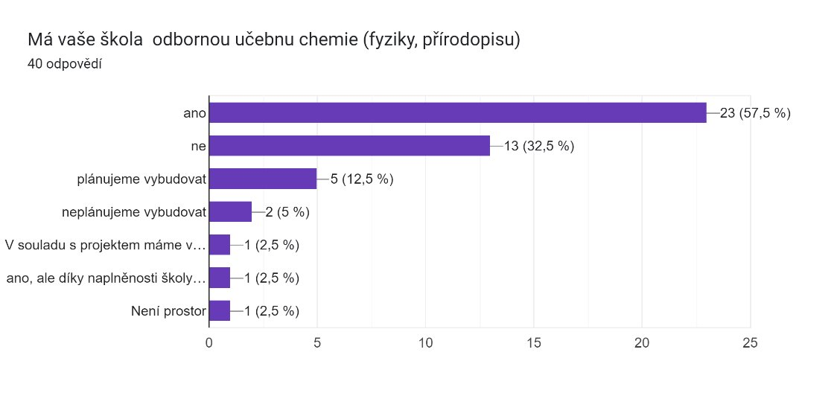
Odborná učebna

Slide 12
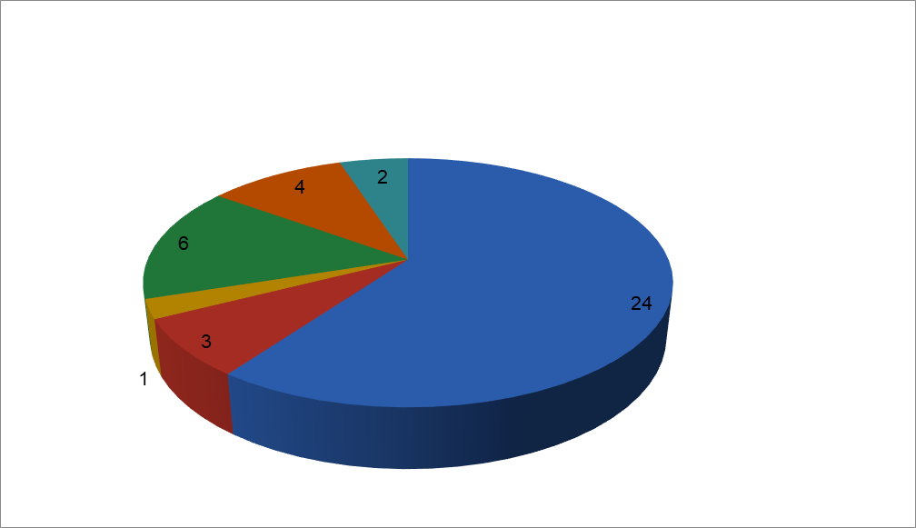
Zájem o integrovanou výuku
1-ano -24
2-již učíme -3
3 -plán-1
4 ne, neplánujeme-6
5 - zájem-4
6- neslyšel jsem-2

Slide 13
Dotazník pro pedagogy
Oslovení ředitelé byli požádáni o přeposlání daným vyučujícím
Zde byl ohlas ještě menší 34 učitelů, což je 5,8 %
https://docs.google.com/forms/d/1IFFmzs0MRzz78zWs8OqMEviNeCuTRFNQFxRhUFa4xJ4/edit
zjistit využití integrované výuky, doba praxe, způsob výuky, kvalifikaci

Slide 14
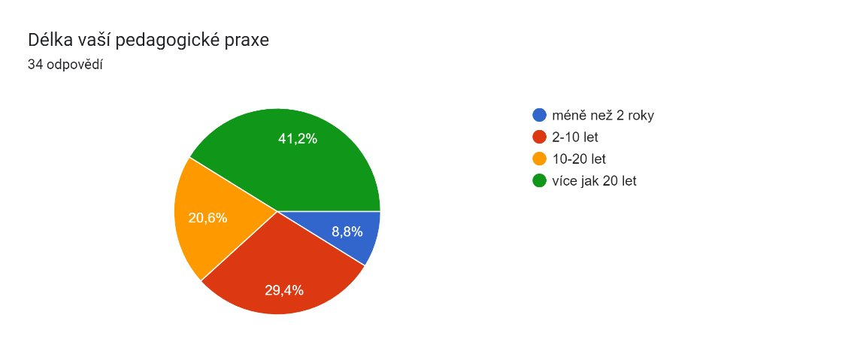
Délka pedagogické praxe

Slide 15
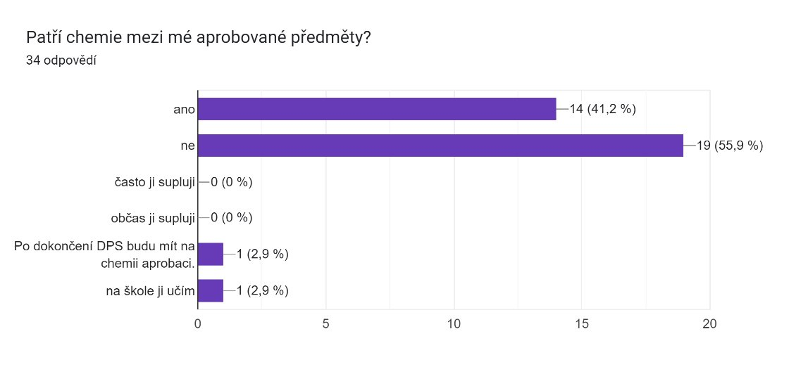
Kvalifikace

Slide 16
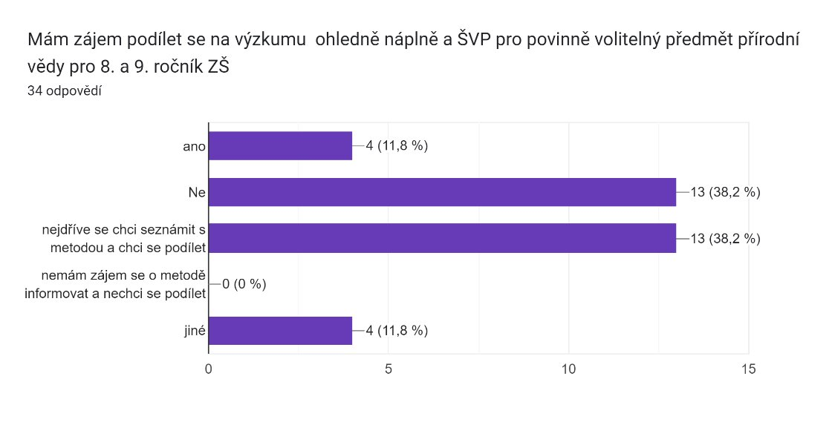
Zájem o Podílení se na výzkumu

Slide 17
Shrnutí dotazníku pro ředitele
Převážná většina škol - devítileté
Počet žáků - od 50- do1000
Odborná učebna - polovina škol má
Integrovaná výuka - ¾ mají zájem nebo již učí integrovaně

Slide 18
Shrnutí dotazníku pro vyučující
Nejčastější vyučované předměty -CH, Př, F (vhodné pro integraci), avšak vyučující neučí všechny tři předměty sám (CH – u poloviny neaprobovaný předmět)
Délka pedagogické praxe - více jak 10 let (¾)
Nejčastěji používané učebnice a PS –Fraus
Vyučující kombinují způsoby výuky (od frontální až po skupinové práce)

Slide 19
Integrovaná výuka v praxi - ZŠ Hradištko
Badatelská výuka (dotazník)
Průměrný vzorek žáků - někteří píšou pouze velkými tiskacími písmeny
Znaky digitální demence - podobné ADHD
„U dětí a mladistvých vinou digitálních médií dramaticky klesá schopnost učení - výsledkem jsou poruchy pozornosti a čtení, úzkost a otupělost, poruchy spánku a deprese, nadváha, sklony k násilí a úpadek společnosti. Intenzita projevů je silně individuální. “
Nejčastěji se budou projevovat tyto syndromy: porucha pozornosti, nesoustředěnost, rychlá únava, porucha paměti, emoční labilita, ztráta zájmu o koníčky.
https://www.neklidne-deti.cz/wp-content/uploads/2018/11/aktivity_vhodne_pro_praci_s_detmi_s_adhd.pdf​
https://is.muni.cz/th/n25ki/Vhodna_cviceni_pro_deti_s_hyperkinetickou_poruchou.pdf​
https://www.e-mostecko.cz/zpravy/lide/161379-rozhovor-boj-proti-digitalni-demenci-a-neurovyvojovym-porucham-u-nasich-deti​
https://echo24.cz/a/pUnSS/digitalni-demence-je-upadek-nasi-duse-rika-autor-bestselleru

Slide 20
Povinné IntegrovanÉ předmětY – B2 (Badatelská výuka)
Příze (přírodopis-zeměpi
Badatelská výuka - v 5. a 6. ročníku - rozšíření přírodovědy; na II. stupni spojení fyziky a chemie
Příze - přírodopis + zeměpis v ročnících 6.-9.
  Spojení dvou předmětů, zatím není dokonale dopracováno
  U žáků celkem oblíben
  Velmi náročné pro vyučující na přípravy (není učebnice)

Slide 21
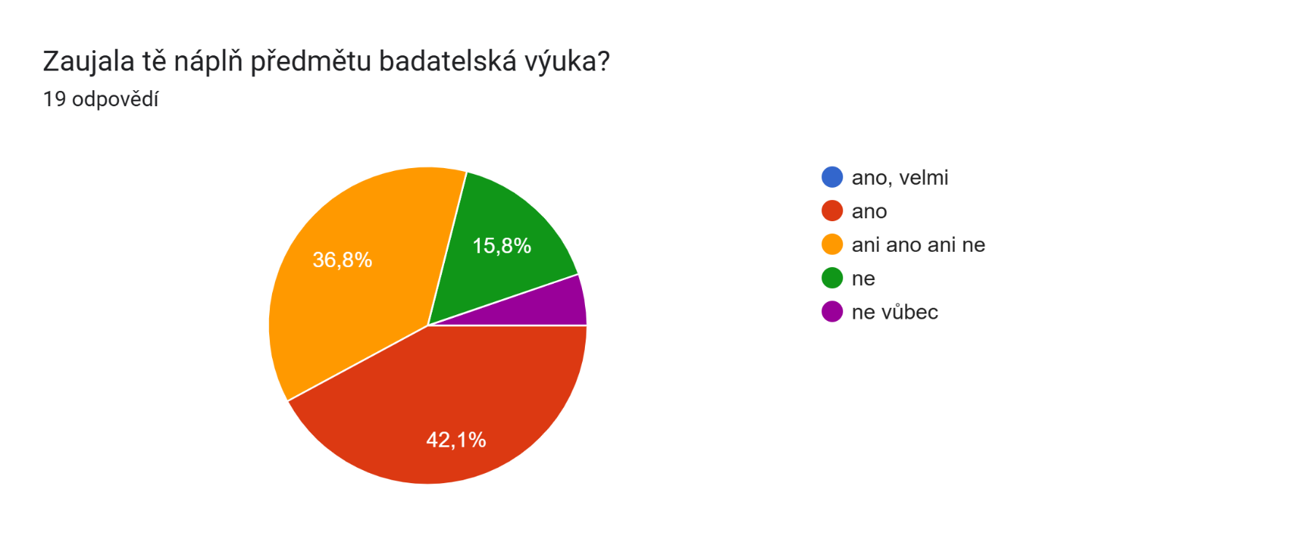

Slide 22
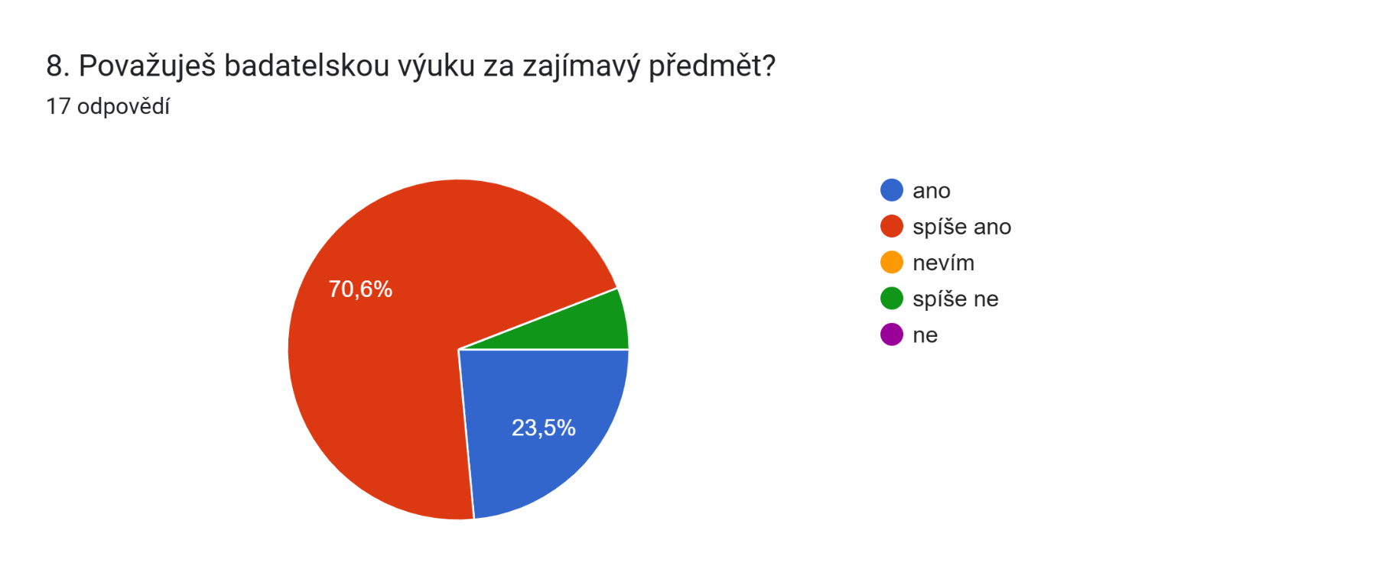

Slide 23
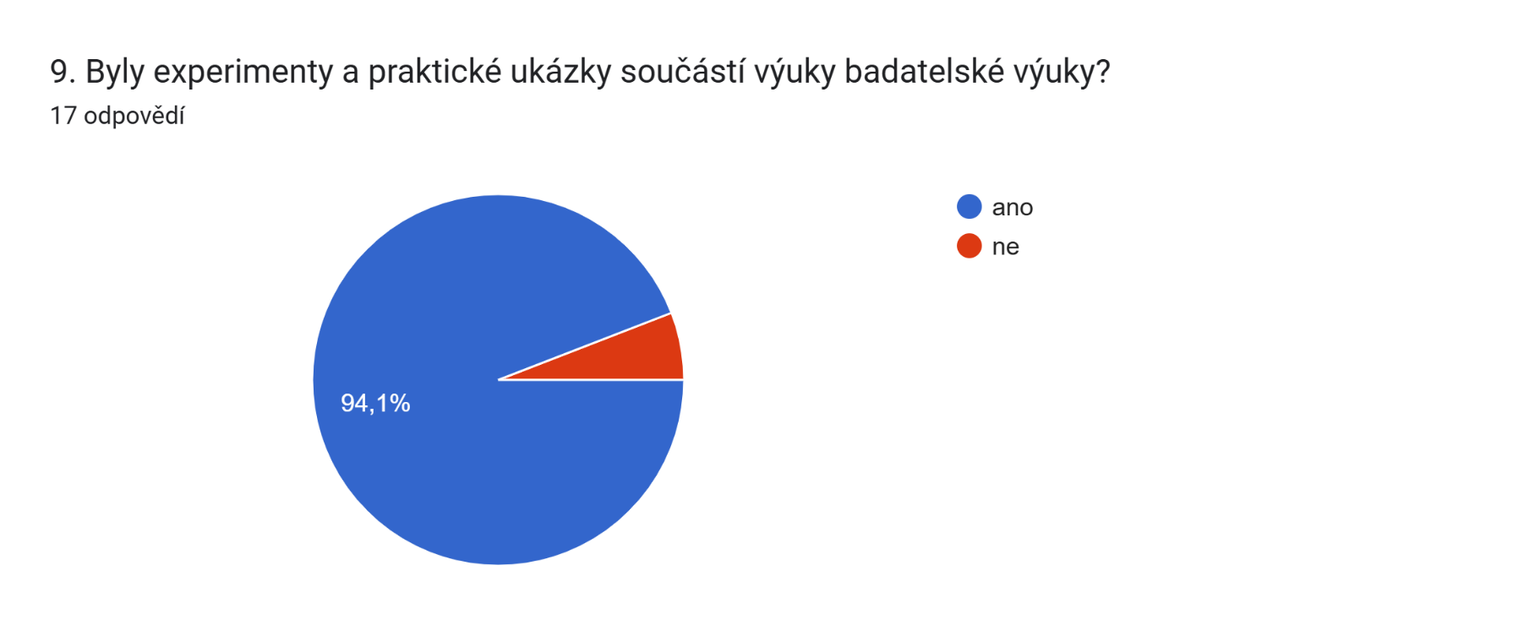

Slide 24


Slide 25
Integrované předměty - povinnĚ volitelné semináře - zdravý životní styl (ZŽS)
Žáci v 7., 8. a 9. ročníku si vždy volí seminář z aktuální nabídky
ZŽS - 2 skupiny 8. ročníku a 1 skupina 9. ročníku
Oba semináře vznikly jako integrované předměty

Slide 26
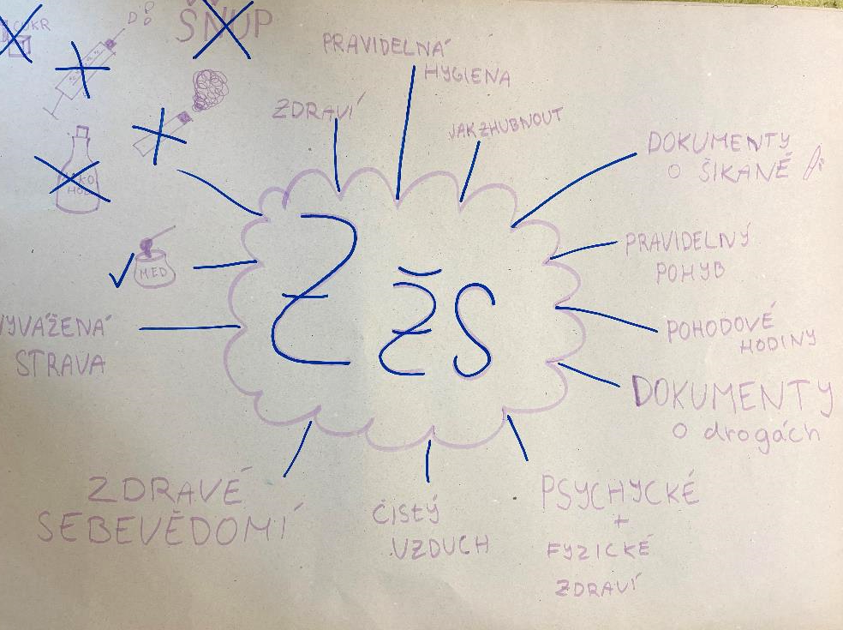
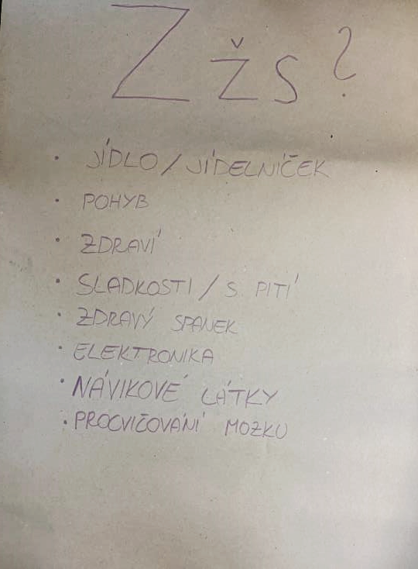

Slide 27
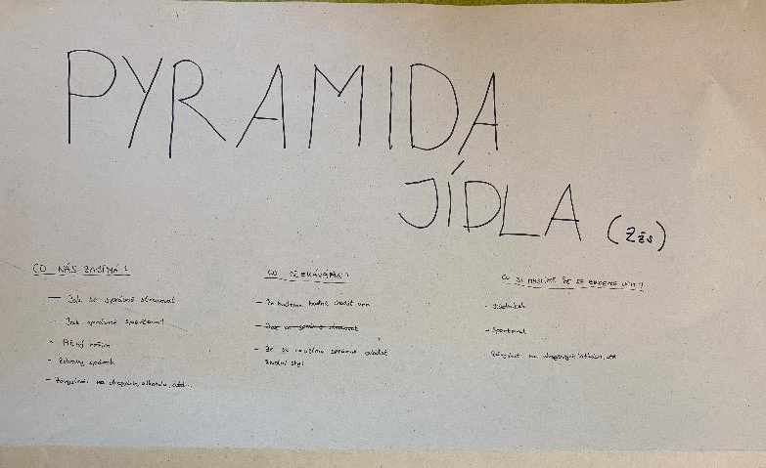
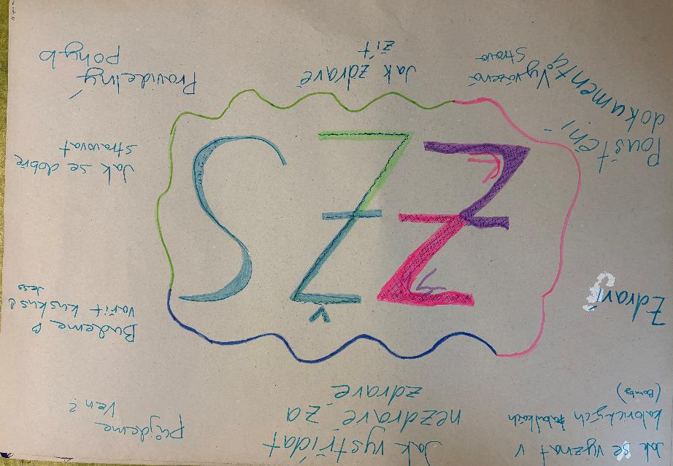

Slide 28
Náplň předmětu zžs
Pohybová pyramida
Potravinová pyramida
Složky stravy a jídelníček
Energetická kalkulačka
Nemoci
Růst a vývoj jedince
Postavení kostí- prevence bolesti
Návykové látky
Aktivní pohyb

Slide 29
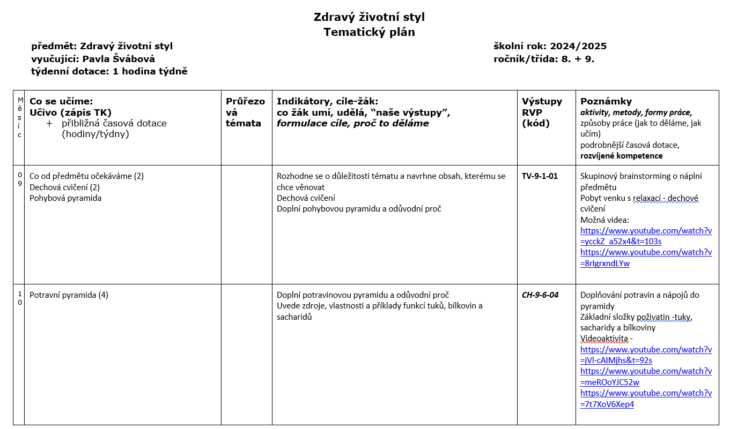

Slide 30
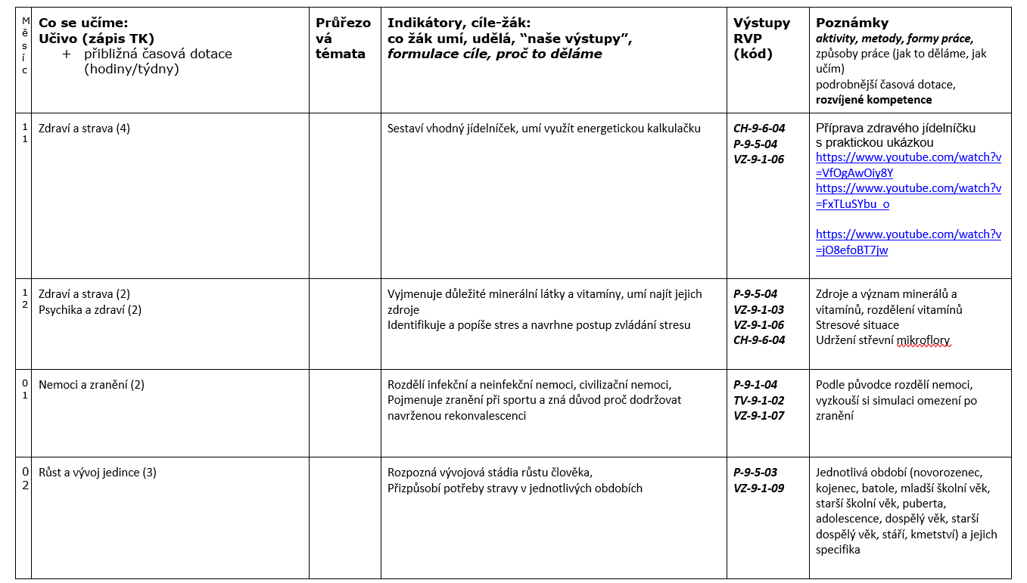

Slide 31
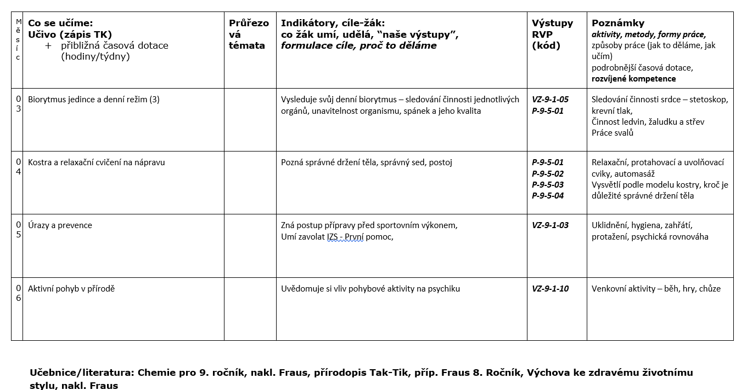

Slide 32
Dotazník pro žáky
Nový předmět Zžs
Osloveni - osmáci
Hodnocení dosavadního průběhu předmětu

Slide 33
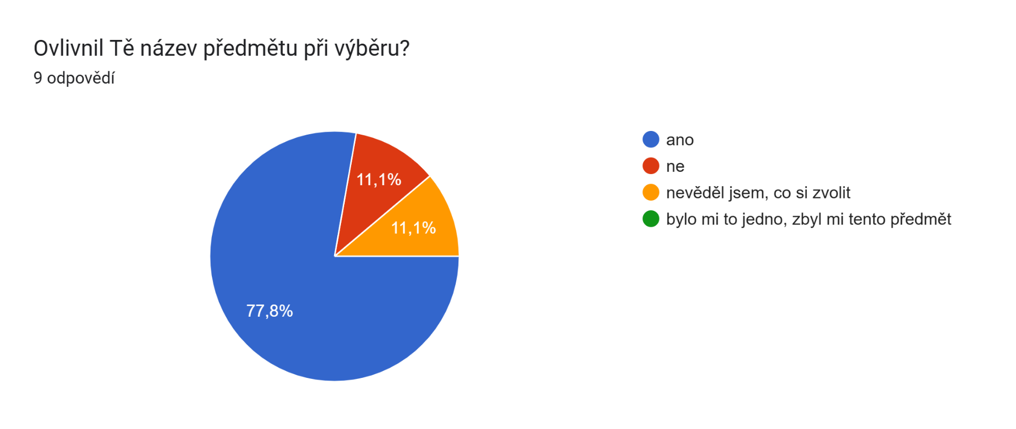

Slide 34
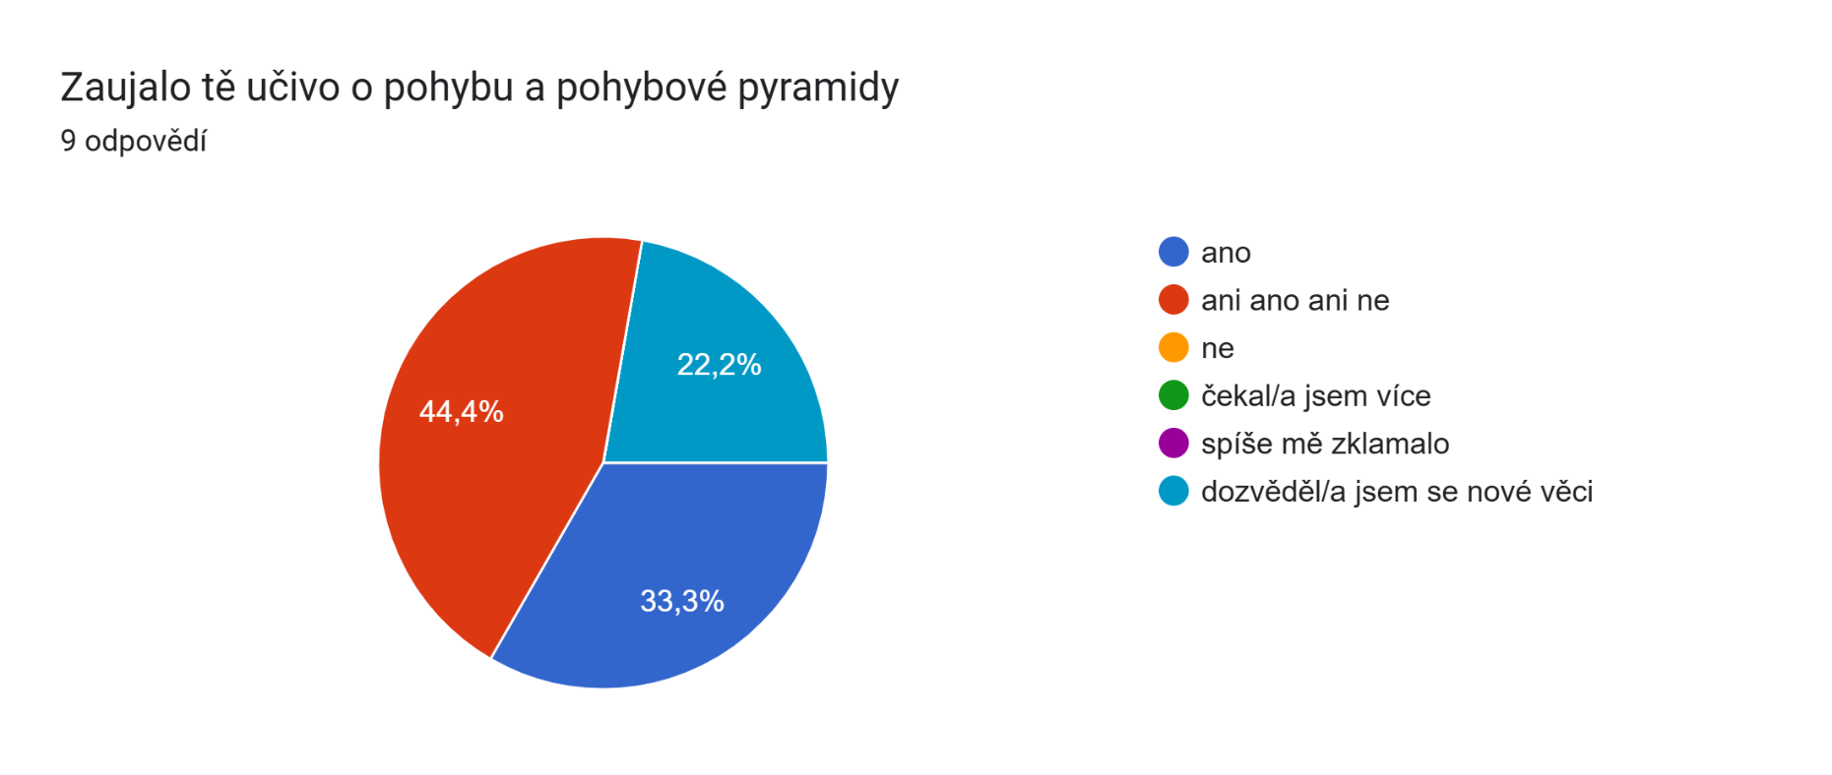

Slide 35
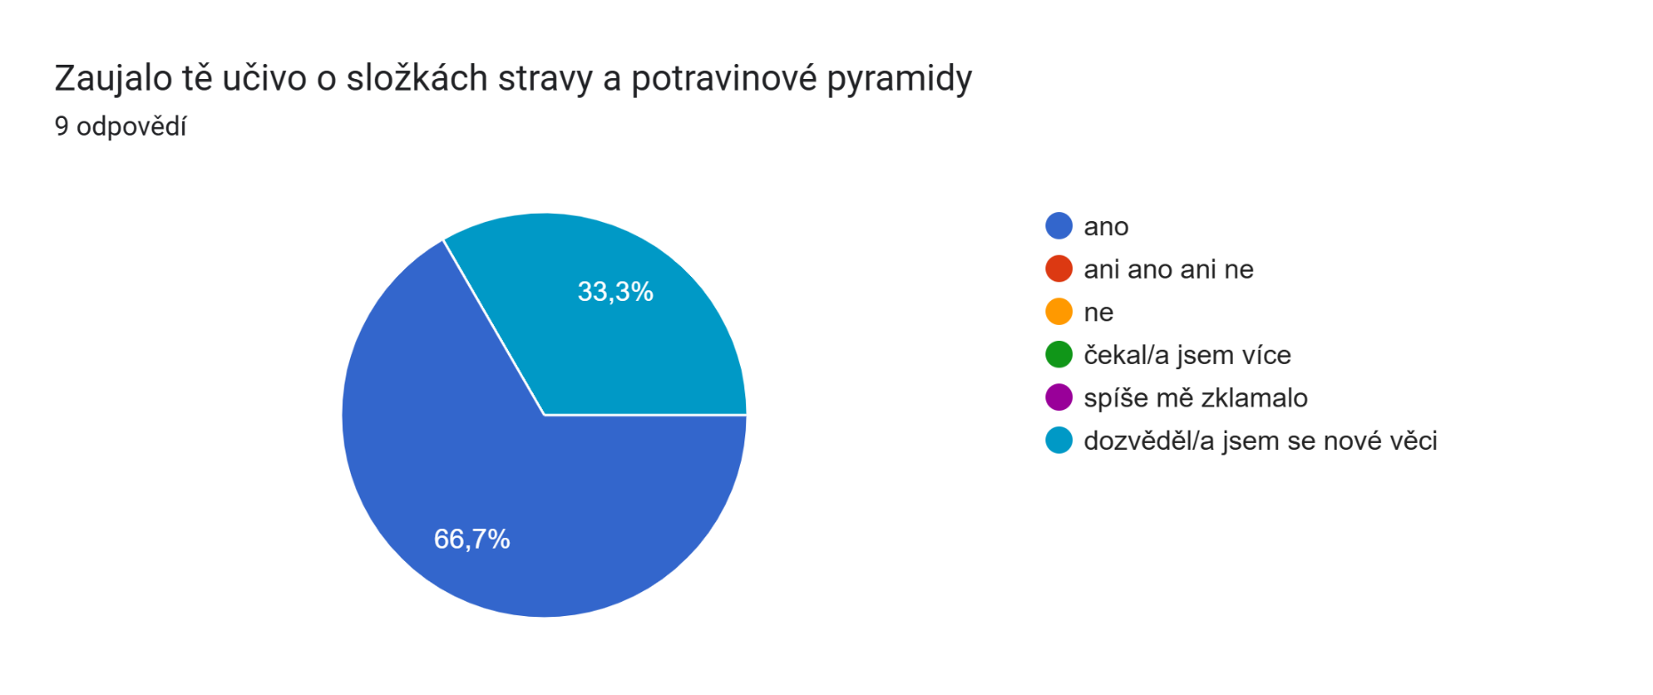

Slide 36
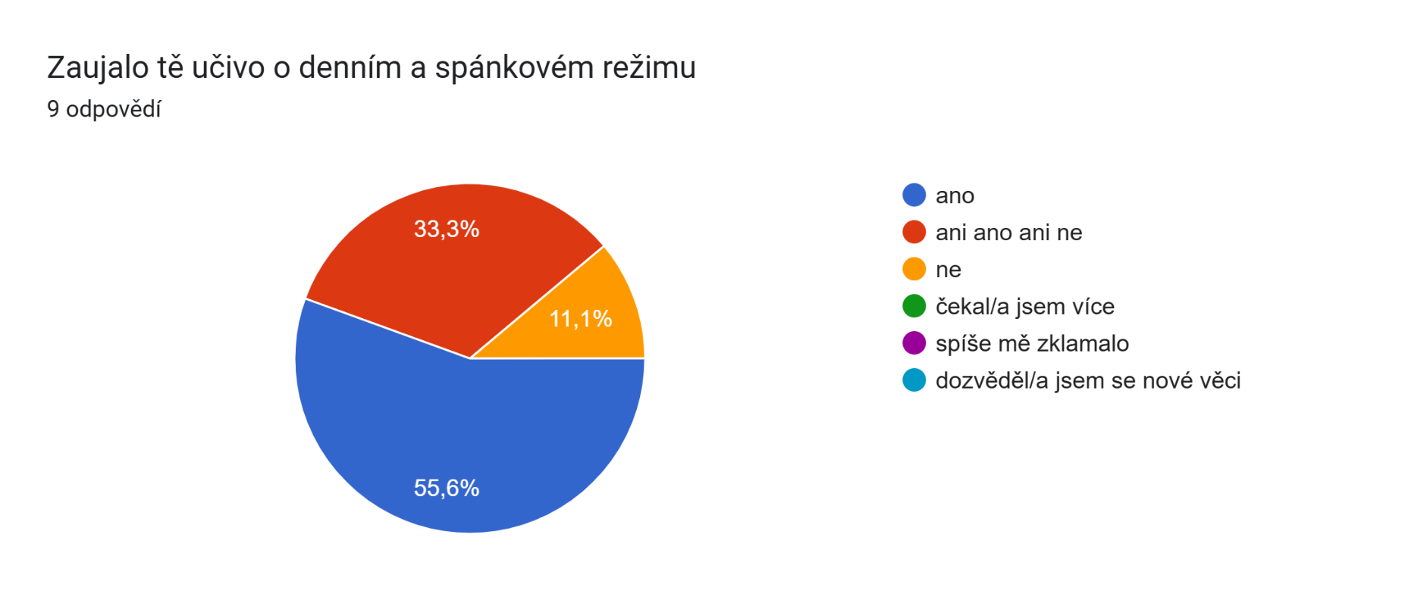

Slide 37
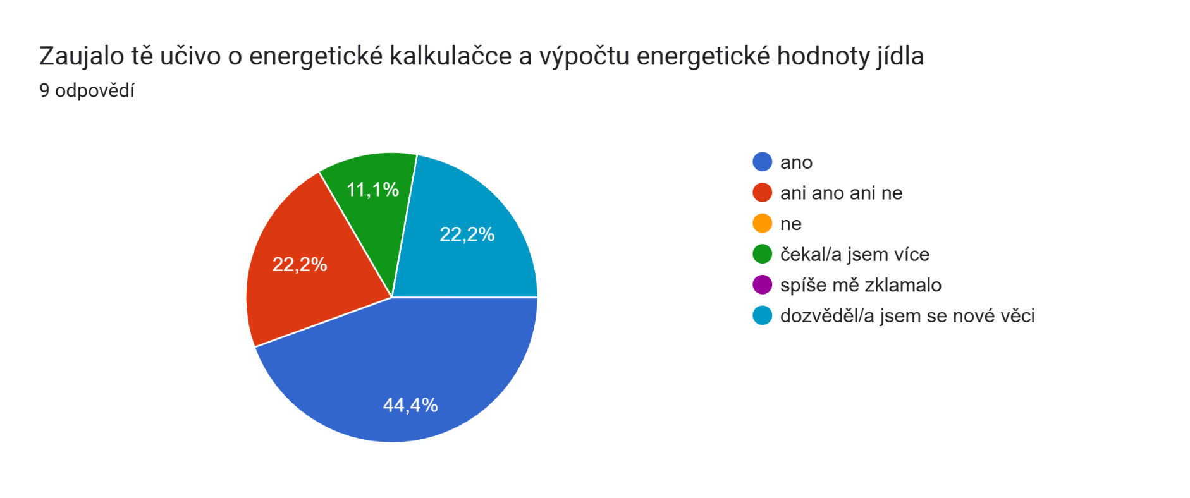

Slide 38
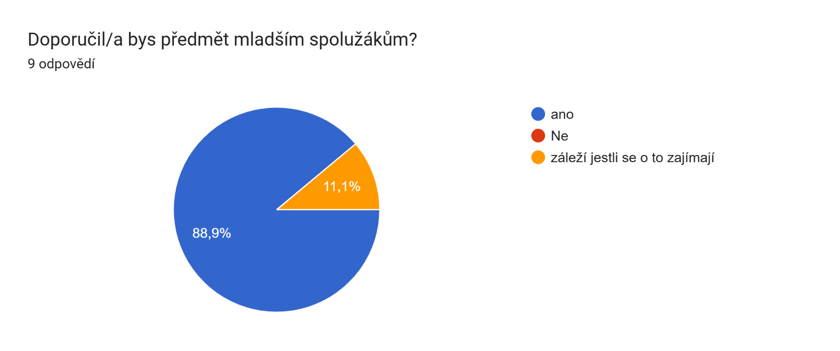

Slide 39
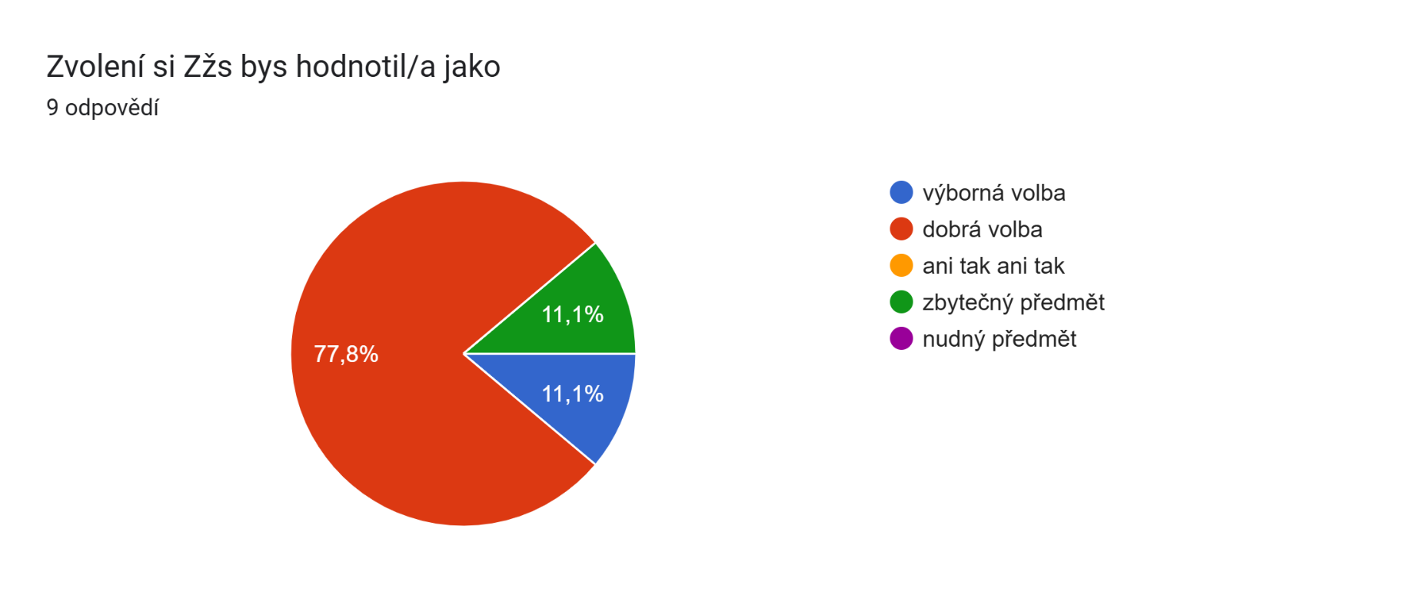

Slide 40
Děkuji za pozornost

Slide 41
Zdroje
K. Kotvaldová-Sezemská - Integrovaná výuka a interdisciplinární přístup v chemii a biologii v prostředí českých škol, disertační práce, 2019, Praha
https://www.csicr.cz/Csicr/media/Prilohy/PDF_el._publikace/Mezin%C3%A1rodn%C3%AD%20%C5%A1et%C5%99en%C3%AD/PISA_2018_narodni_zprava.pdf
P. Distler - Přírodovědná gramotnost a její rozvoj s využitím učebních úloh v chemii pro oblast ISCED2
Blažek, R. & Příhodová, S. (2016). Mezinárodní šetření PISA 2015, Národní zpráva, Přírodovědná gramotnost. Praha: Česká školní inspekce
S. Janoušková, L. Hubáčková, V. Pumpr, J. Maršák - Přírodovědná gramotnost v preprimárním a raném období primárního vzdělávání jako prostředek zvýšení zájmu o studium přírodovědných a technických oborů, 2014
S. Janoušková, V. Žák, M. Rusek - koncept přírodovědné gramotnosti v České republice: analýza a porovnání, 2019
E. Hejnová: Integrovaná výuka přírodovědných předmětů na základních školách v českých zemích - minulost a současnost, 2011

Slide 42
https://krasnokutsk.irc.org.ua/materiali-korekcijnorozvitkovoi-roboti-dlya-ditej-z-sindrom-deficitu-uvagi-ta-giperaktivnistju-sdug-13-42-43-07-04-2020/​
https://www.neklidne-deti.cz/wp-content/uploads/2018/11/aktivity_vhodne_pro_praci_s_detmi_s_adhd.pdf​
https://is.muni.cz/th/n25ki/Vhodna_cviceni_pro_deti_s_hyperkinetickou_poruchou.pdf​
https://www.e-mostecko.cz/zpravy/lide/161379-rozhovor-boj-proti-digitalni-demenci-a-neurovyvojovym-porucham-u-nasich-deti​
https://echo24.cz/a/pUnSS/digitalni-demence-je-upadek-nasi-duse-rika-autor-bestselleru​
https://cs.wikipedia.org/wiki/Digit%C3%A1ln%C3%AD_demence​
https://prohlednout.rvp.cz/zakladni-vzdelavani - NPI
Tématické plány ZŠ Hradištko
ŠVP ZŠ Hradištko
Foto – P. Švábová, 2024

